Slide 1
BIL | TAJUK | TARIKH | SURATKHABAR
1 | KKD Pertingkat Akses ICT OKU Penglihatan | 5 JANUARI 2023 | SINAR HARIAN
2 | Dua Kapal Peronda Luar Pesisir Boleh Siap Tahun Ini | 6 JANUARI 2023 | BERITA HARIAN
3 | Projek LCS Diteruskan Kukuh Pertahanan Negara | 6 JANUARI 2023 | SINAR HARIAN
4 | Model Baharu Tarikan Sektor Automotif | 6 JANUARI 2023 | BERITA HARIAN
5 | Projek LCS Diteruskan Kukuh Pertahanan Negara | 9 JANUARI 2023 | SINAR HARIAN
6 | PEMBINAAN LCS SIAP IKUT JADUAL | 10 JANUARI 2023 | SINAR HARIAN
7 | PEMBINAAN LCS SIAP IKUT JADUAL | 10 JANUARI 2023 | SINAR HARIAN
8 | MRT3 JANGKA DITERUSKAN, KOS MUNGKIN DISEMAK SEMULA | 10 JANUARI 2023 | BERITA HARIAN
9 | PRASARANA BELANJA RM2.8b UNTUK ALAT GANTI, TAMBAH TREN | 10 JANUARI 2023 | BERITA HARIAN
10 | PEKERJA TEMPATAN PROJEK ECRL TAK TEPATI SASARAN KUOTA 70 PERATUS | 12 JANUARI 2023 | BERITA HARIAN
11 | NS HANTAR SURAT KEPADA MENTERI PROJEK JAMBATAN BATANG BENAR | 12 JANUARI 2023 | SINAR HARIAN
12 | OPTIMUM KEPAKARAN, PENGGUNAAN TEKNOLOGI GPR HADAPI GEOBENCANA | 17 JANUARI 2023 | BERITA HARIAN
13 | AUTOMOTIVE SECTOR FLIES HIGH IN 2022 | 20 JANUARI 2023 | NEW STRAITS TIMES
14 | KERUSI RODA LEBIH PRAKTIKAL DIREKA | 30 JANUARI 2023 | SINAR HARIAN

Slide 2
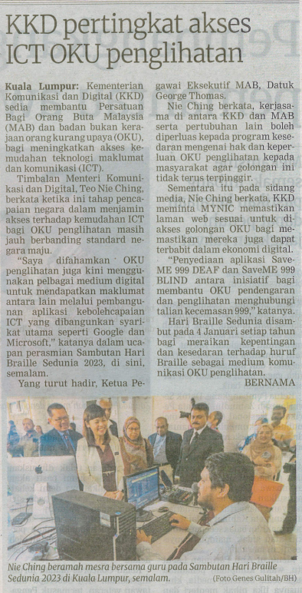
BERITA HARIAN
5 JANUARI 2023
BH| KKD Pertingkat Akses ICT OKU Penglihatan| MS 5

Slide 3
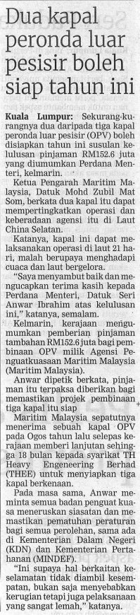
BERITA HARIAN
6 JANUARI 2023
BH| Dua Kapal Peronda Luar Pesisir Boleh Siap Tahun Ini| MS 7

Slide 4
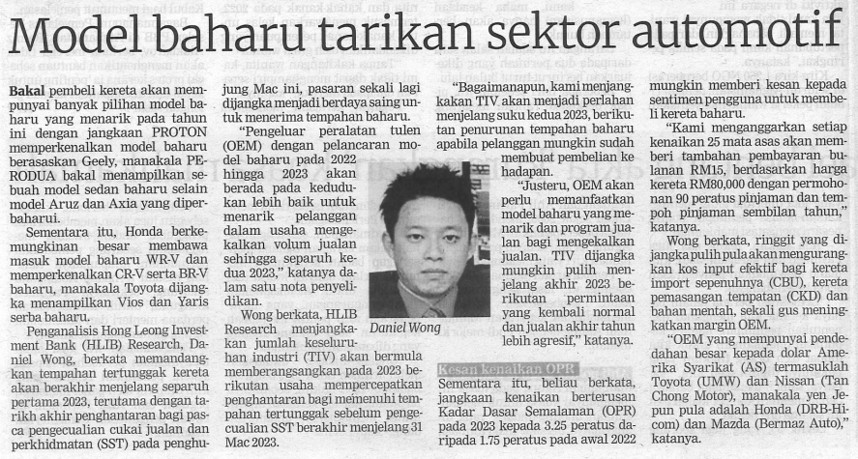
BERITA HARIAN
6 JANUARI 2023
BH| Model Baharu Tarikan Sektor Automotif| MS 25

Slide 5
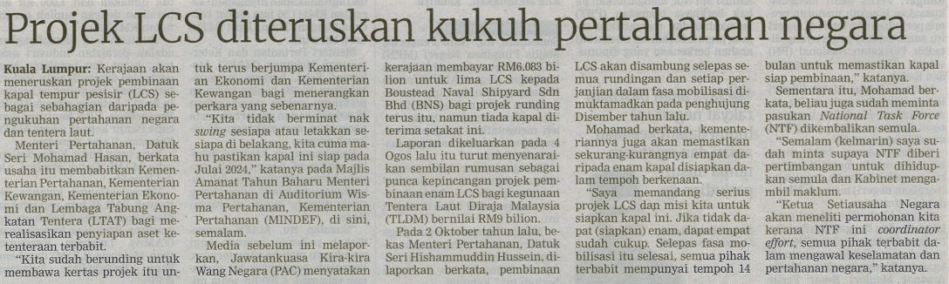
SINAR HARIAN
9 JANUARI 2023
SN| Projek LCS Diteruskan Kukuh Pertahanan Negara| MS 7

Slide 6

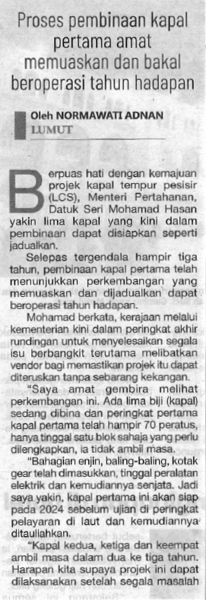
SINAR HARIAN
10 JANUARI 2023
SH| PEMBINAAN LCS SIAP IKUT JADUAL| MS 7 |SAMBUNGAN 1

Slide 7
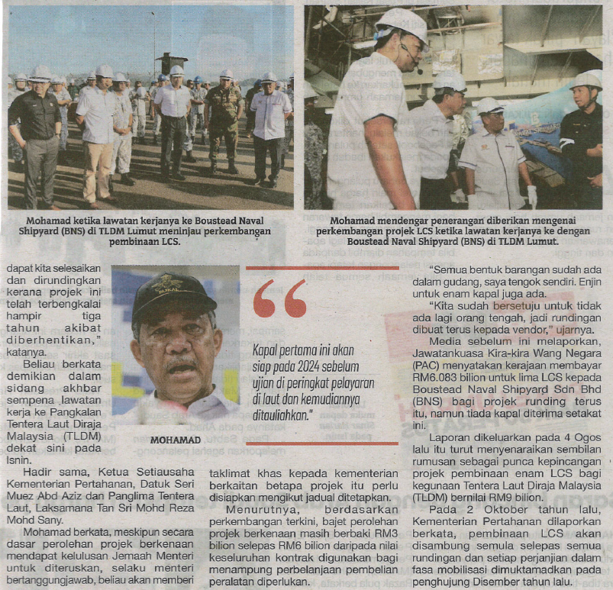
SINAR HARIAN
10 JANUARI 2023
SH| PEMBINAAN LCS SIAP IKUT JADUAL | MS 7 | SAMBUNGAN 2

Slide 8
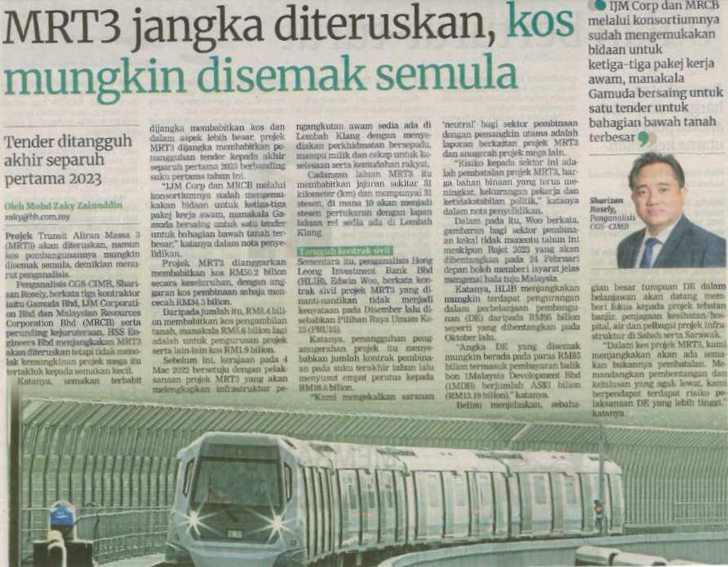
BERITA HARIAN
10 JANUARI 2023
BERITA HARIAN | MRT3 JANGKA DITERUSKAN, KOS MUNGKIN DISEMAK SEMULA| MS 25

Slide 9
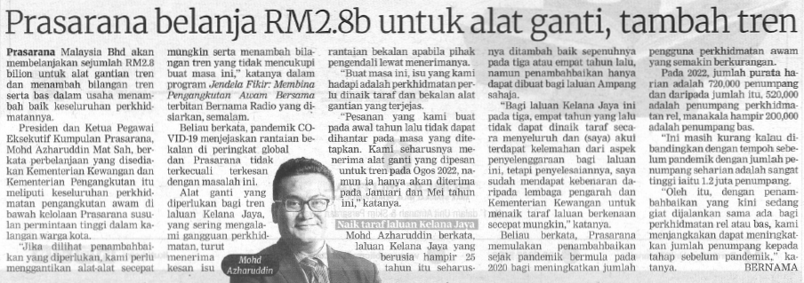
BERITA HARIAN
10 JANUARI 2023
BERITA HARIAN | PRASARANA BELANJA RM2.8b UNTUK ALAT GANTI, TAMBAH TREN| MS 25

Slide 10
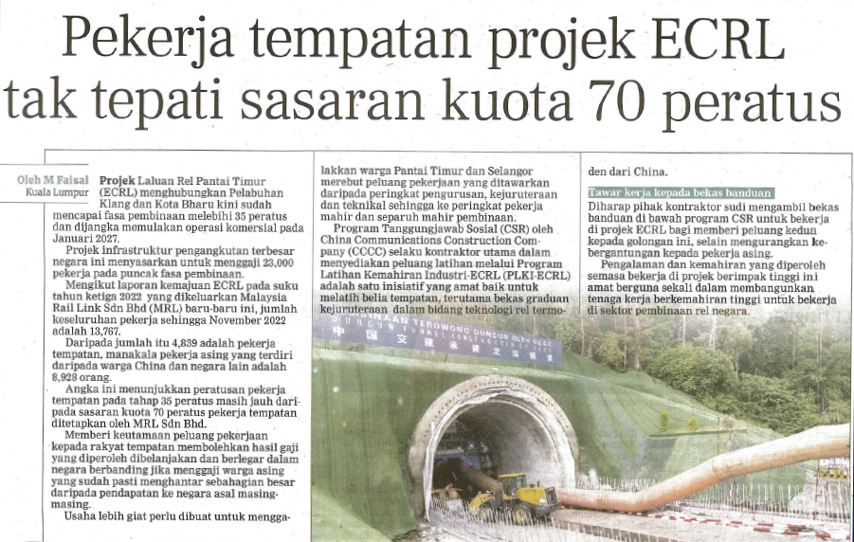
BERITA HARIAN
12 JANUARI 2023
BH| PEKERJA TEMPATAN PROJEK ECRL TAK TEPATI SASARAN KUOTA 70 PERATUS| MS 13

Slide 11
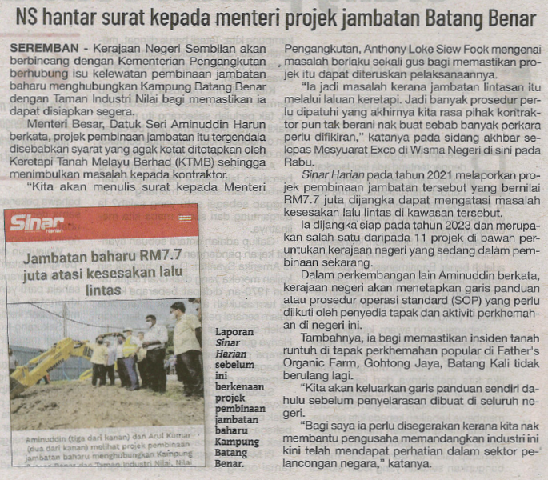
SINAR HARIAN
12 JANUARI 2023
SH | NS HANTAR SURAT KEPADA MENTERI PROJEK JAMBATAN BATANG BENAR| MS 18

Slide 12
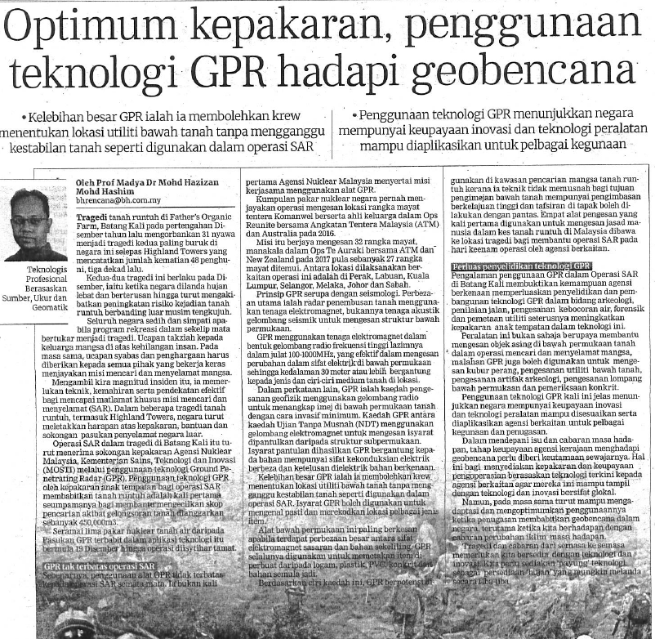
BERITA HARIAN
17 JANUARI 2023
BERITA HARIAN | OPTIMUM KEPAKARAN, PENGGUNAAN TEKNOLOGI GPR HADAPI GEOBENCANA| MS 12

Slide 13
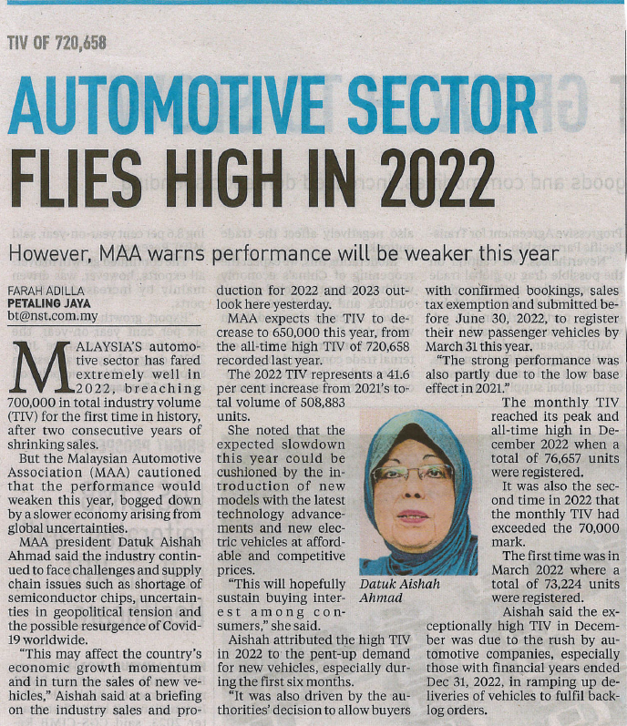
NEW STRAITS TIMES
20 JANUARI 2023
NST | AUTOMOTIVE SECTOR FLIES HIGH IN 2022| MS 19

Slide 14
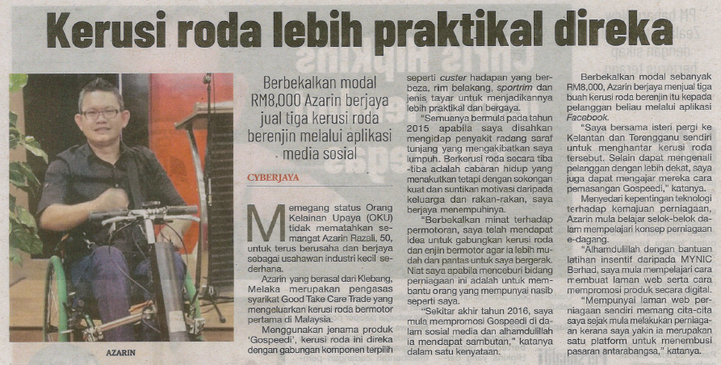
SINAR HARIAN
30 JANUARI 2023
SINAR HARIAN | KERUSI RODA LEBIH PRAKTIKAL DIREKA| MS 31

Slide 15
BERITA HARIAN
30 OGOS 2022
BERITA HARIAN | IR 4.0 BUKA PELUANG PEKERJAAN BIDANG TEKNOLOGI NANO| MS 13

Slide 16
BERITA HARIAN
30 OGOS 2022
BERITA HARIAN | IR 4.0 BUKA PELUANG PEKERJAAN BIDANG TEKNOLOGI NANO| MS 13

